Slide 1





Интерактивные развлекательные просветительские игры
Приложения
Информационные
ресурсы
Видео коллекция
Информационно просветительские ресурсы

Slide 2


Приложения
Финзнайка 6+
Финзнайка
Монеткины

Slide 3

Интерактивные развлекательные просветительские игры
Интерактивная браузерная игра-квест «Финансовыебудни»
«Богатый бобрёнок»
Онлайн игра «Финансовый футбол»
Лучший в мире тренажер для развития финансового интеллекта!

Slide 4

Информационно просветительские ресурсы
Портал ВАШИФИНАНСЫ.РФ
Дистанционное обучение от А до Я
Fincult.info (Финансовая культура)
Хочумогузнаю.рф
Финансовый дом "ФСМ Капитал"

Slide 5










Видео коллекция
https://vashifinancy.ru/materials/seriia-video-lektcii-ot-finansovoi-gramotnosti/

Slide 6
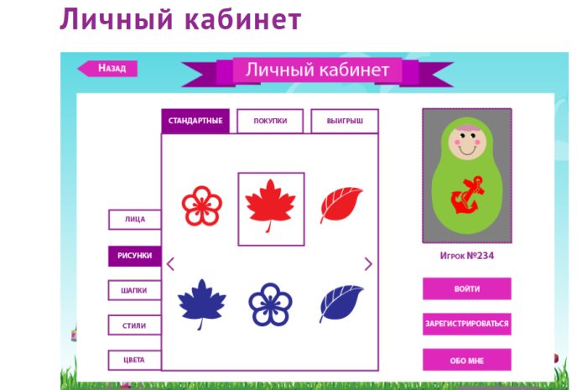



«Финзнайка 6+»
Доступно для устройств на Android и iOS.
Специально для учащихся 1-4 классов. Игра предоставляет целый ряд возможностей как для самих детей, так и для родителей и учителей. Ребенок может самостоятельно пройти задания по таким темам, как «Деньги», «Семейный бюджет», «Семья и государство», «Банки», «Бизнес» и «Валюта». За каждое правильно решенное задание дети получают призовые очки. Родители или учитель могут зарегистрироваться на сайте финзнайка.рф и получить роль наставника.

Slide 7



«Финзнайка»
Доступно для устройств на Android и iOS.
Формально оно также рассчитано на учащихся средней школы, но нацелено скорее на проверку знаний по теме, и вопросы в нем затрагиваются более серьезные.
Детям предлагается проверить себя по основным темам: «Деньги», «Налоги», «Семейный бюджет», «Семья и государство», «Банки», «Валюта», «Страхование», «Бизнес» и др.

Slide 8

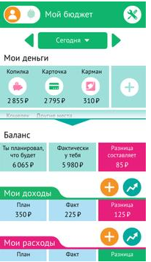
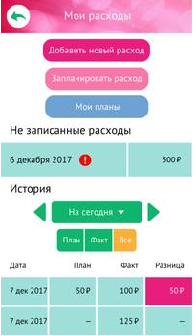
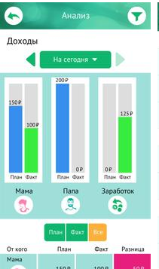
«Монеткины»
Доступно для устройств на Android и iOS.
Это приложение частично затрагивает аудиторию «Финзнайки 6+», но рассчитано и на учащихся средней школы. Вместе с Монеткиными дети научатся планировать свой первый бюджет, учитывая расходы на все — от проезда в общественном транспорте до покупки конфет. Также с помощью приложения дети познакомятся с такими понятиями, как доход, расход, перевод, счет, планируемые финансы, фактические финансы и т. д.
Родители и учителя в этой версии обучающей программы также могут заниматься вместе с детьми в роли наставников.
Для этого нужно зарегистрироваться на сайте https://монеткины.рф и получить согласие ребенка на взаимодействие с его профилем.

Slide 9

Основной целью игры-квеста является помощь подросткам и взрослым в понимании правил аккуратного обращения с личными финансовыми средствами в различных жизненных ситуациях. Основные рассматриваемые темы: поиск надежного банка, финансовая терминология, страхование, личный бюджет, кредитный договор, кредитная карта.
http://квест.хочумогузнаю.рф

Slide 10

Зритель является непосредственным участником действий! В конце каждого эпизода Бобренок спрашивает, как ему поступить в той или иной ситуации, а зритель решает. Такой подход разовьет аналитические способности учащихся, понимание важности принятия правильных решений в жизни и ответственности за свой выбор.
ttps://bobrenok.oc3.ru/

Slide 11

Финансовый футбол – это стремительная игра, в которой игроки отвечают на вопросы, выбирая из нескольких вариантов ответов. Игра проверяет знания игрока в области управления личными финансами по мере того, как он продвигается к воротам противника, чтобы забить гол. Перед началом игры вы можете ознакомиться с четырьмя обучающими модулями.
http://www.financialfootball.ru/

Slide 12
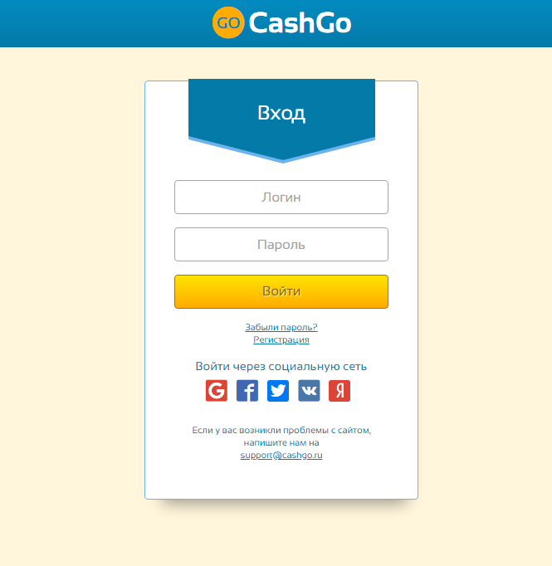
Это финансовый тренажер, который дает правильную систему мышления. Легко обучает азбуке финансовой грамотности. Позволяет понять, как работает страхование, фондовый рынок, инвестиции в бизнес и недвижимость. Дает возможность управлять игровыми деньгами,
не рискуя реальными. Цель игры — стать финансово независимым
и купить свою мечту.
https://cashgo.ru/

Slide 13

Цель: Создание основ для формирования финансово грамотного поведения населения, как необходимого условия повышения уровня и качества жизни.
https://vashifinancy.ru/saving-week-2019/

Slide 14

Как сделать так, чтобы денег было много, и они все работали на вас?
Именно об этом и расскажет наша видеоинструкция! Мы пройдемся по всем составляющим финансового успеха: от правил создания личного финансового плана, ведения личного или семейного бюджета, до первых шагов в мире инвестиций на фондовом рынке.
http://dist.finam.ru/

Slide 15
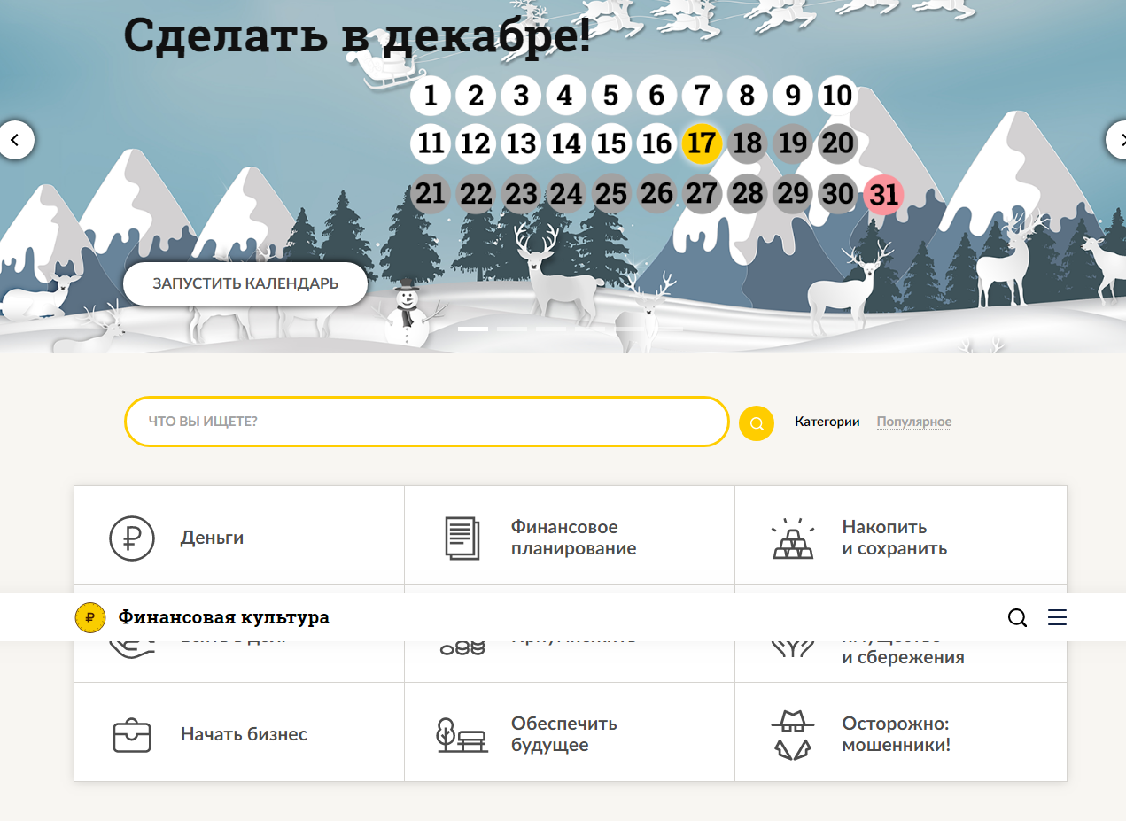
Информационно-просветительский ресурс, созданный Центральным банком Российской Федерации. Его цель — формирование финансовой культуры граждан.
Сайт предназначен для широкой аудитории с разным уровнем знаний об экономике и разными финансовыми возможностями. В материалах сайта в простой форме, с некоторыми допущениями и упрощениями разбираются ситуации, с которыми может столкнуться каждый — от необходимости взять кредит и выбрать наиболее удачный вариант накопления денег до поиска оптимальной стратегии формирования будущей пенсии.
https://fincult.info
(ссылка на сайт не работает на прямую. Воспользоваться сайтом можно скопировав ссылку вставить в адресную строку любого браузера)

Slide 16
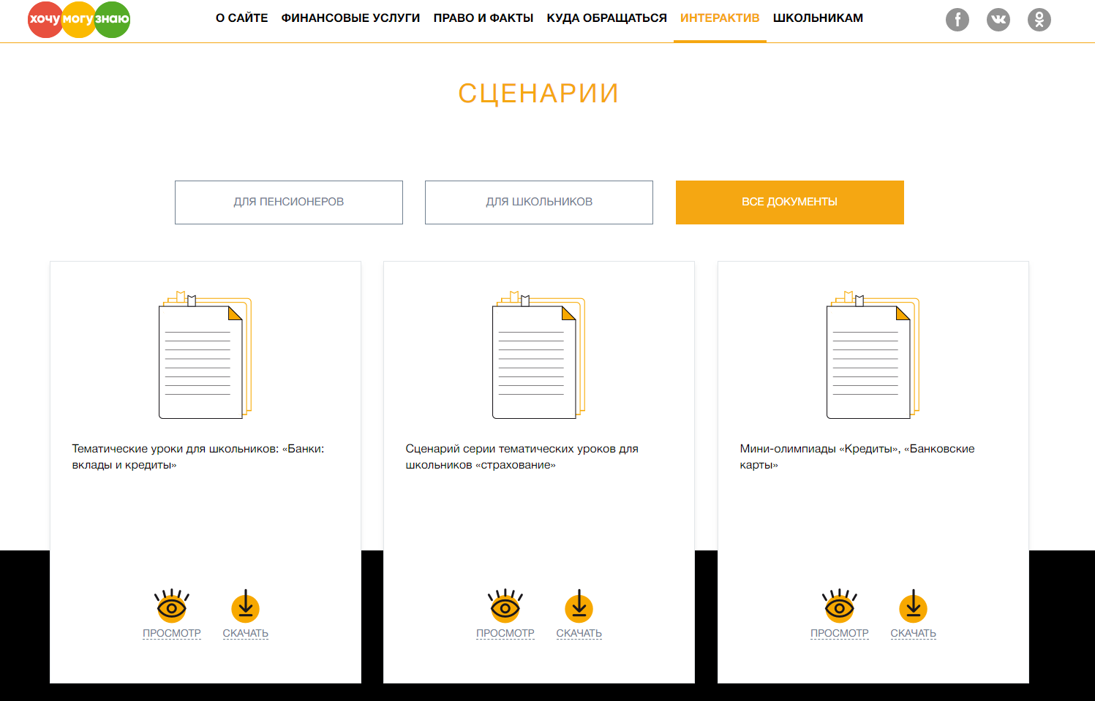
Материалы сайта содержат информацию о правах потребителей финансовых услуг, законодательную базу, интерактивные материалы для самостоятельного изучения правил пользования такими услугами.
На сайте можно пройти тест на знание прав потребителей финансовых услуг, организовать игру или урок, распечатать комиксы для школьников можно с помощью материалов раздела Интерактив и Школьникам.
https://xn--80afmshcb2bdox6g.xn--p1ai/%D0%B8%D0%BD%D1%82%D0%B5%D1%80%D0%B0%D0%BA%D1%82%D0%B8%D0%B2/%D1%81%D1%86%D0%B5%D0%BD%D0%B0%D1%80%D0%B8%D0%B8/#!category&category

Slide 17
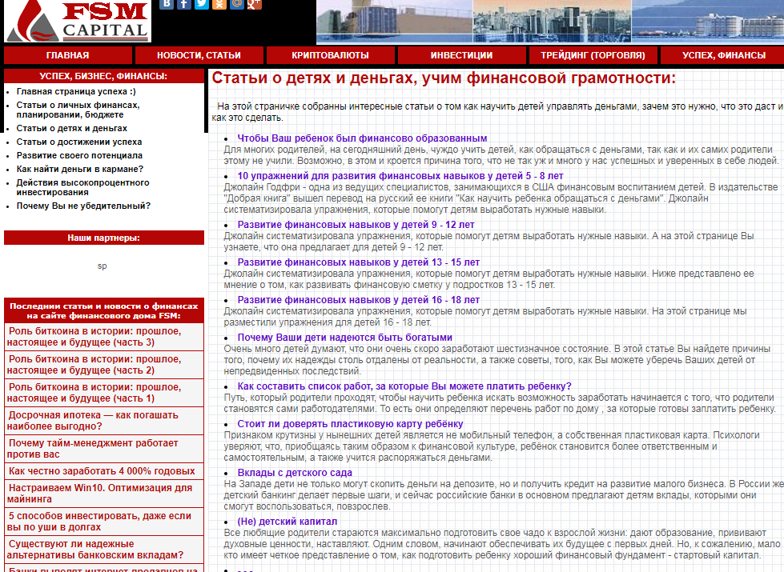
Статьи о детях и деньгах, учим финансовой грамотности. На этой страничке собраны интересные статьи о том как научить детей управлять деньгами, зачем это нужно, что это даст и как это сделать.
http://www.fsmcapital.ru/uspeh/mykinder.shtml

Slide 18


